Slide 1
ハッシュ関数
形式化数学研究室
宮島啓一

Slide 2
ハッシュ関数とは？
「長いメッセージを短くする関数」
のことである。一般に、
$$H(m)$$
と表す。ここで、$m$ はメッセージである。

Slide 3

例えば、ハッシュ関数が 「10ビットのメッセージを3ビットに短縮する」 とする。
「1101111011」
メッセージ
逆向きに「元に戻す」ことは考えなくてよい
ハッシュ関数
$$H(x)$$
$←実際には$この部分がもっと長い！
ハッシュ値
「111」

Slide 4
ハッシュの特徴
ハッシュ値から元のメッセージを推測できない
元のメッセージ①
今回の特集は、暗号化技術がテーマです。
ハッシュ関数
acbd18db4cc2f85cedef654fccc4a4d8
元のメッセージの長さに関わらず、ハッシュ値の長さは一定
元のメッセージ②
今回の特集は、暗号化技術がテーマですよ。
ハッシュ関数
d3b07f84d11fedec49eaf6238ad5ff00
同じハッシュ値になるメッセージを導くのが困難

Slide 5
～ハッシュ値の利用例～ （ソフトウェアの改ざん検出の場合）
ミラーサイト
ユーザ
ソフトウェア
ソフトウェア
オリジナルサイト
・通信負荷の分散のため、ミラーサイトからソフトウェアを入手
（ソフトウェアを配布するサーバは負荷軽減のため複数のサイトの助けを借りることがよくある。）
ソフトウェア
ハッシュ関数
ハッシュ関数
ハッシュ値
ハッシュ値
・ミーラーサイトで入手したソフトウェアから得られたハッシュ値と、オリジナルサイトで公開しているハッシュ値を比較
比較
ソフトウェアの改ざん検出！

Slide 6
～ハッシュ値の衝突による問題点～ （デジタル署名の場合）
ハッシュ関数によって圧縮
契約書A
（原本）
契約書A
（原本）
圧縮版
破棄！
署名
署名部分のみを偽造文書へ貼り付け！
同じハッシュ値を出力
契約書B
（偽造）
悪用！
契約書B
（偽造）
圧縮版
署名
ハッシュ関数によって圧縮

Slide 7
～ハッシュ関数の脆弱性～
・バースデーパラドックスの理論によると、ハッシュ関数SHA-1の場合、約$2^{80}$回の計算を行えば、同じハッシュ値を発生するメッセージの組みを少なくとも一つ作り出せる。

Slide 8
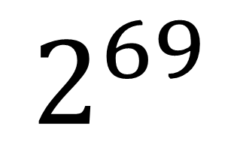
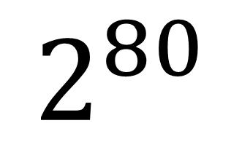
～ハッシュ関数の脆弱性～
・SHA-1に対する攻撃法が2005年に発表される。
$$2^{80}$$
$$2^{69}$$
危険性が2048倍増加！！
$→$現在に至るまで多くの企業や公的機関がSHA-1を利用した証明書等を受け入れないようにする事を表明

Slide 9
～ハッシュ関数の脆弱性～
移行！
SHA-1
SHA-2
・米国国立標準技術研究所（NIST）は合衆国政府組織に対し、2010年までにSHA-2に移行するように要請。
・SHA-2は構造がSHA-1に似ているが、その有効な攻撃法は未だ報告されていない。

Slide 10
ご清聴ありがとうございました

Slide 11
参考文献
・現代暗号の基礎数理
・現代暗号への招待
・暗号技術入門
・数理的技法による情報セキュリティー

